Slide 1
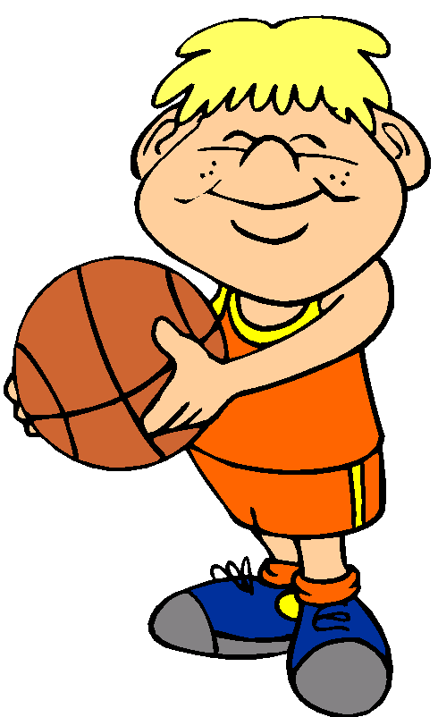
АНО ДО «Планета детства «Лада»
ДС № 161 «Лесовичок»
г.о. Тольятти
Электронно-дидактическое пособие
«Быть здоровым я хочу!»
(для детей старшего дошкольного возраста)
Автор-разработчик:
Байденко Инна Валентиновна,
инструктор по физической культуре
высшей квалификационной категории
2012-2013 уч.год

Slide 2
Собери пословицу о спорте
Найди пропущенное слово
Спортивный кроссворд
Угадай, какой вид движения?
Назови вид спорта

Slide 3
Собери
пословицу
спорте
Меню
Вперёд

Slide 4
Пешком
долго
ходить -
жить
проверка

Slide 5
Пешком
ходить -
долго
жить
Вперёд

Slide 6
спорту
взамен
время -
здоровье
получишь
Отдашь
проверка

Slide 7
Отдашь
спорту
время -
взамен
получишь
здоровье
Вперёд

Slide 8
не
Если
здоров,
бегаешь
заболеешь
когда
побегать,
пока
придется
проверка

Slide 9
Если
не
бегаешь
пока
здоров,
придется
побегать,
когда
заболеешь
Меню
Вперёд

Slide 10
Найди
пропущенное
слов
Меню
Вперёд

Slide 11
Кто
спортом
занимается,
тот
…
набирается!
проверка

Slide 12
Кто
спортом
занимается,
тот
силы
набирается!
Вперёд

Slide 13
Без
…
и
конь -
корова!
проверка

Slide 14
Без
осанки
и
конь -
корова!
Вперёд

Slide 15
Со
спортом
не
… -
не
раз
о
том
потужишь.
проверка

Slide 16
Со
спортом
не
дружишь -
не
раз
о
том
потужишь.
Вперёд

Slide 17
Угадай
вид
движения ?
Меню
Вперёд

Slide 18
Сила
Равновесие
Ловкость
Выносливость
?
Гибкость
Быстрота

Slide 19
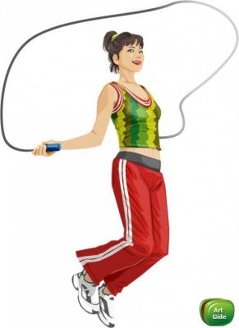
Прыжки со скакалкой
Вперёд

Slide 20
Сила
Равновесие
Ловкость
Выносливость
Гибкость
?
Быстрота

Slide 21
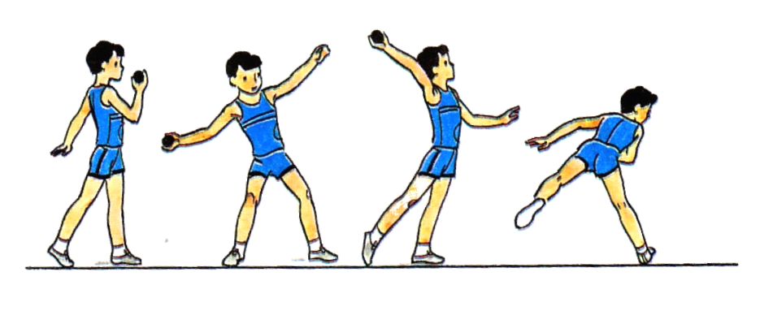
Метание
Вперёд

Slide 22
Сила
Равновесие
Ловкость
Выносливость
Гибкость
?
Быстрота

Slide 23
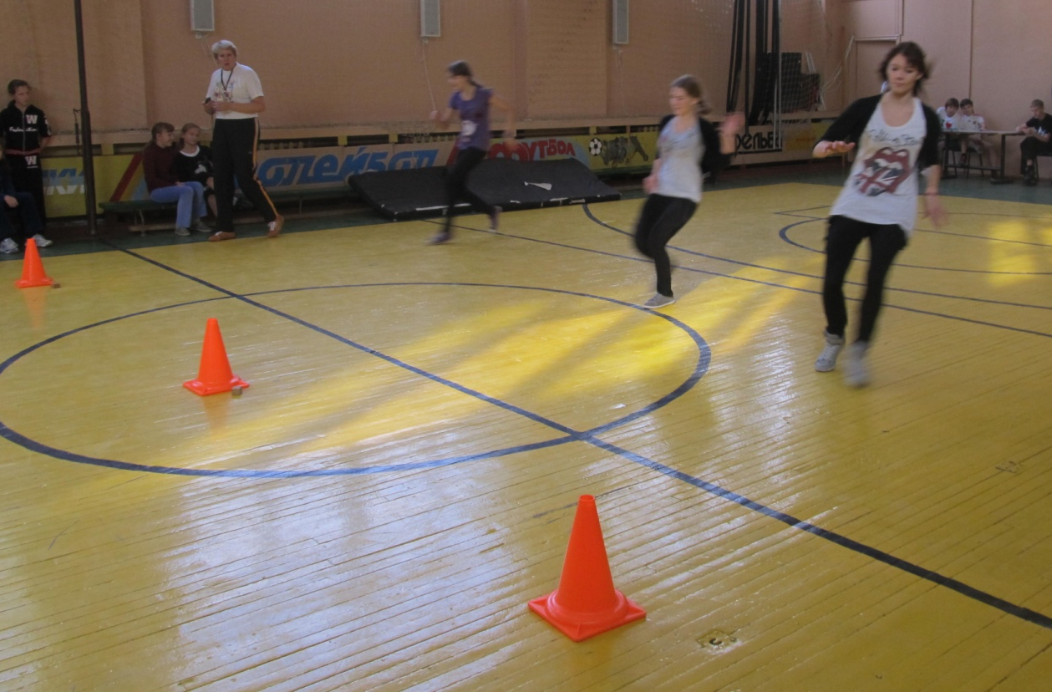
Челночный бег
Вперёд

Slide 24
Сила
Равновесие
Ловкость
Выносливость
Гибкость
?
Быстрота

Slide 25
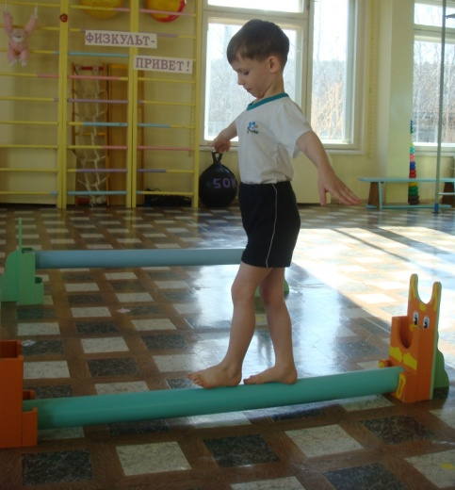
Ходьба по бревну,
по наклонной доске и т.д.
Вперёд

Slide 26
Назови
вид
спорта
Меню
Вперёд

Slide 27
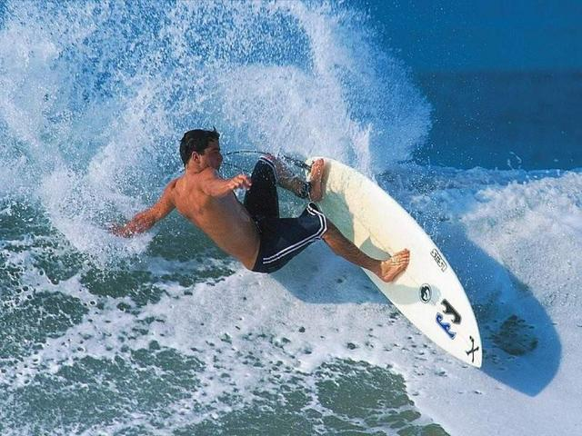
Серфинг
проверка
Это катание на волне с применением технических средств: досок для сёрфинга различного формата, либо коротких ласт и специальных перчаток

Slide 28
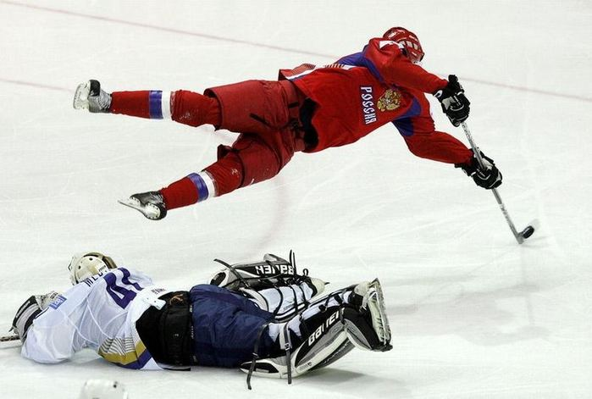
ХОККЕЙ
проверка
Играется на специальной хоккейной площадке двумя командами из шести игроков. Цель игры — забить шайбу в ворота соперника.

Slide 29
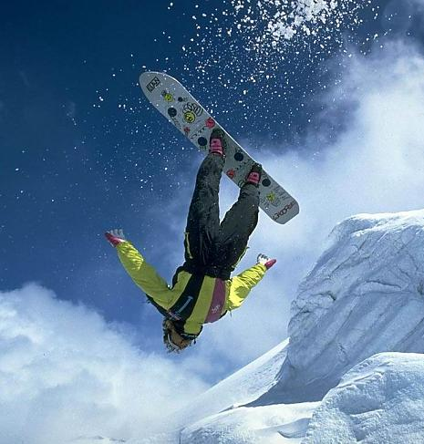
СНОУБОРД
проверка
Сноуборд — спортивный снаряд, предназначенный для скоростного спуска с заснеженных склонов и гор.
Вперед

Slide 30
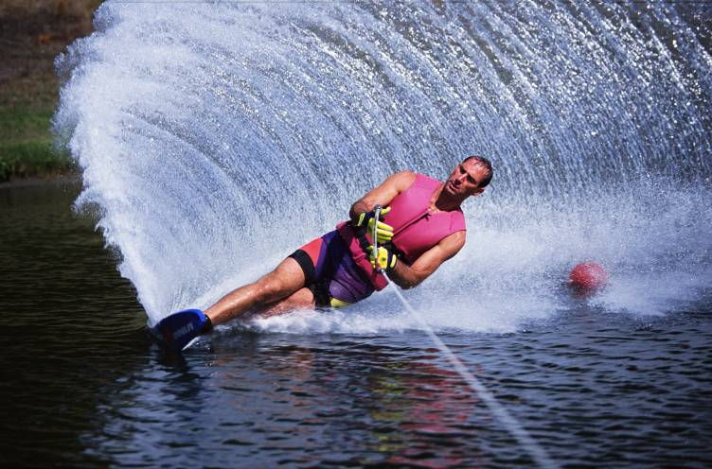
ВОДНЫЕ ЛЫЖИ
Вперед
проверка
Передвижение по поверхности воды на специальной формы лыже, удерживая в руках трос, соединённый с катером или другим плавательным средством, обеспечивающим движение.

Slide 31
Кроссворд спортивный
Меню
Вперёд

Slide 32
Правильный ответ
Правильный ответ
Правильный ответ
Правильный ответ
Правильный ответ
Правильный ответ
5
6
1
ф
у
т
б
б
о
л
с
а
л
2
г
и
м
н
а
с
с
т
и
к
а
а
к
л
3
х
о
к
к
е
е
й
о
т
м
б
Лента, мяч, бревно и брусья,
Кольца с ними рядом. Перечислить не берусь я Множество снарядов. Красоту и пластику
Дарит нам...
Мы не только летом рады Встретиться с олимпиадой. Можем видеть лишь зимой Слалом, биатлон, бобслей, На площадке ледяной - Увлекательный...
Очень трудно жарким летом
Пробежать его атлетам, Много долгих километров Пролететь быстрее ветра. Путь нелегок, назван он Древним словом...
В этом спорте игроки
Все ловки и высоки.
Любят в мяч они играть
И в кольцо его кидать.
Мячик звонко бьет об пол, Значит, это...
Я слыву с недавних пор
Очень смелым малым.
Без лыжни съезжаю с гор, Обожаю...
Соберем команду в школе
И найдем большое поле.
Пробиваем угловой –
Забиваем головой!
И в воротах пятый гол!
Очень любим мы...
4
м
а
р
а
ф
о
о
н
л

Slide 33
Будьте здоровы!

Slide 34
Литература
Материалы сайта http://ppt4web.ru/obshhestvoznanija/zimnie-vidy-sporta.html
Фото серфинг http://www.hullumaja.com/?pg=main&i=79005
Картинка сноуборд http://images.yandex.ru/yandsearch?text=%D1%81%D0%BD%D0%BE%D1%83%D0%B1%D0%BE%D1%80%D0%B4&pos=1&uinfo=sw-1053-sh-463-fw-828-fh-448-pd-1.2000000476837158&rpt=simage&img_url=http%3A%2F%2Fimg688.imageshack.us%2Fimg688%2F5954%2Fsnowboard.jpg
Картинка хоккей http://900igr.net/fotografii/fizkultura/Mir-khokkeja/010-Ofitsialnoe-utverzhdenie-pravil.html
Картинка мальчик http://900igr.net/kartinki/chelovek/Sport-2.files/007-Sport.html

